Slide 1


Podcasting på odontologi

Slide 2
Kort om hva podcasting er.
Mer om hvorfor vi podcaster.
Deretter hvordan vi podcaster.
Til slutt: Funker det???

Slide 3

Hva er podcasting?
Lydopptak –lyd&skjermbilde – video&skjermbilde
Fil gjøres tilgjengelig for andre
Lastes ned av interesserte brukere
Spilles av på mp3-spiller, mobil, datamaskin
Kan høres/sees på når man ønsker
Podcastprosjektet ved UiO/Podcasthåndboka

Slide 4
Hvorfor?
Dette så jeg:
  Tannpleierstudenter med språklige utfordringer
  Mange bor langt unna
  Syke barn
  Kan ikke komme
Krav om universell utforming ved UiO
Nye krav fra studenter

Slide 5
For og i mot?
Hvorfor ikke gi studentene en læringsmulighet til?
Vet studentene kan repetere: Jeg kan slappe mer av
Kan supplere, ta opp vanskelige temaer, frigjøre tid
Bra for min egen utvikling som lærer
Tar bittelitt ekstra tid
Penger til programvare/mikrofoner
Må bli mindre selvhøytidelig
Tåle at jeg kan si feil

Slide 6
Hva jeg har hørt om podcasting
De positive:
  De bare går i gang
  Hvilken gruppe undervisere er nå dette??
De andre:
  For lettvint for studenter
  Bør notere
  De må heller forbedre norsken
  For mye arbeid for meg
  Ingen vil komme på forelesningene mine
  Spre og selge forelesningene
  Jeg vil miste spontanitet
  Jeg vil miste jobben

Slide 7
Hva sier studentene?
Meget takknemmelige
Vet lite om podcasting, egentlig
Bruker podcastene like etter timen og før eksamen- på PC
”Vi kan ta opp lyd uansett, hvorfor ikke gjøre det ordentlig?”

Slide 8
Podcasting kan brukes til….
Forelesninger (supplere/repetere)
Seminarer
Gjesteforelesninger
Prøveforelesninger
Disputaser
Allmøter
Studentinfo
osv osv osv

Slide 9

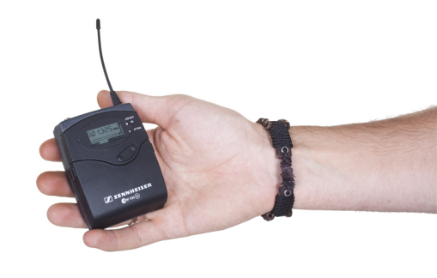
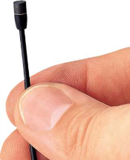
Slik gjør vi det
Programvaren Camtasia Studio
(alle undervisningsrom+mitt kontor)
Trådløs mikrofon
Åpne PowerPoint – Camtasia åpnes
Kan også ta opp alt som foregår på skjerm
To knapper for å starte opptak
Lagre ved forelesningsslutt
Konvertere til ønsket filformat (mp4, mp3,….)
Notes:
Peke med mus --- låst til mus

Slide 10
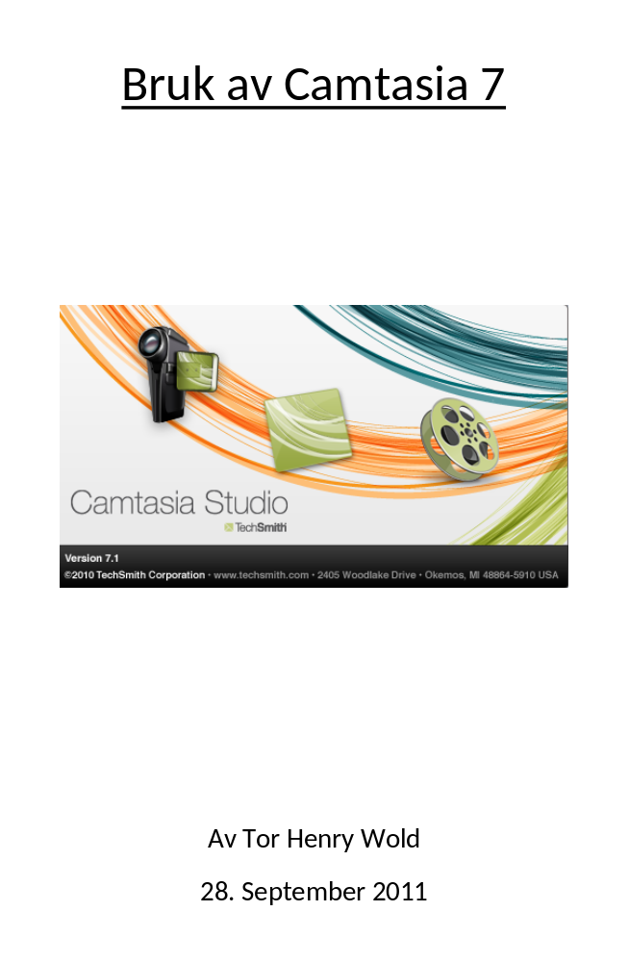

Slide 11
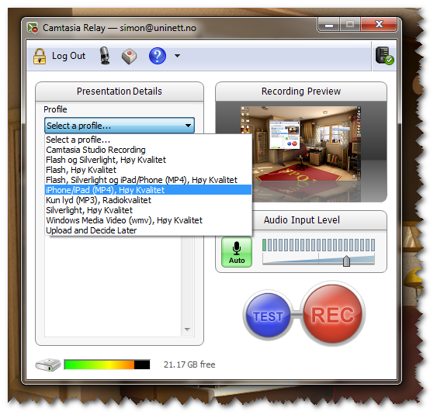
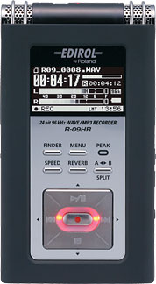

Alternativt:
Camtasia Relay
Gratis ved UiO
Opptak av lyd og skjermbilde
Ingen redigering – sendes til konvertering når opptak er avsluttet
Eller bruk bare mp3-opptaker

Slide 12
Legg filen ut i:
Fronter, Mine Studier (komme fra opphavsrett), instituttets hjemmesider, dine hjemmesider, iTunes
Fint med:
Støtte fra DML-gruppen, instituttleder, kontorsjef, IT-ansvarlig

Slide 13
Hvor god kvalitet vil du gå for?
Jeg bruker rålyd/bilde – ingen redigering (tid)
Kan ta opp lyd+skjermbilde på kontoret/hjemme
Enkelt å redigere – instruksjonsvideoer
Ta opp enkelttemaer som du ikke fikk nok tid til på forelesning
Ta opp deler av forelesning og bruk tid på annet med studenter

Slide 14
Virker podcasting?
Vanskelig å måle – gjør det bedre på eksamen
Podcaster blir brukt av studentene
Kommer ikke færre til forelesninger
De som er på forelesninger er også de som bruker podcaster
Kan i alle fall ikke skade!

Slide 15
Det koker ned til:
Hva jeg fikser/orker
Hva jeg tør

Slide 16
Så……
Podcasting er bra for (veldig) mange studenter
Ikke vanskelig
Faktisk ganske morsomt- noe nytt, gode tilbakemeldinger!
Får mye igjen for å gjøre lite
Jeg velger å STÅ FOR MIN EGEN FORELESNING!
Antageligvis ikke så mange andre som hører på
Sharing is caring

Slide 17

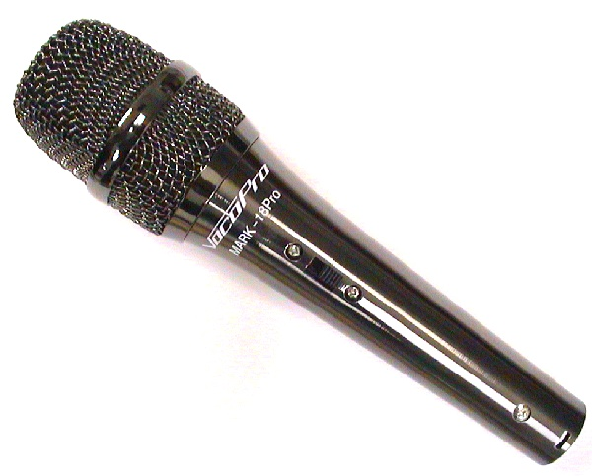

Slide 18
Hvordan podcaste?
Programvare
Mikrofon
Evt. mp3-opptaker
Fint å ha hjelp tilgjengelig!
Hvor vil du legge ut filen?
Fronter, instituttets hjemmesider, dine hjemmesider, iTunes

Slide 19
– Jeg har ingen tro på at teknologiske virkemidler vil gjøre undervisningen
bedre, sier professor Thomas Hylland Eriksen.
KRITISK: – Jeg forstår ikke hva man skal med podcast når man kan være til stede i forelesningene, sier professor i sosialantropologi ved Universitetet i Oslo, Thomas Hylland Eriksen til Aftenbladet.
– Hvis studentene ikke har tid til å følge forelesningene, så bør de kanskje finne noe annet å gjøre enn å studere
http://redir.opoint.com/?key=2AnCvZOouh1icgYnyfJT

Slide 20
Ta i bruk elektroniske virkemidler i undervisningen, er meldingen fra Student-Norge til forelesere.
OPPGJØR: Studentene ved Universitetet i Bergen (UiB), Universitetet i Oslo, Universitetet I Tromsø og Norges teknisk-naturvitenskapelige Universitet I Trondheim har sett seg lei på gammelmodige forelesere som sverger til tavle og kritt. De har derfor satt i gang en postkortaksjon hvor de oppfordrer universitetsansatt til å følge med i tiden. – Vi lever i 2010, og dagens studenter har helt andre forventninger til bruk av teknologi i utdanningen enn tidligere, sier leder av Studentparlamentet UiB Synnøve Mjeldheim Skaar i en pressemelding. Hun får støtte av leder i Studentorganisasjonen Stor ved Universitetet i Stavanger (UiS), Daniel Haug Nystad.
http://redir.opoint.com/?key=5auDOdNoFkw9C4qgyOBt

